Slide 1
2015广告产品报价单 V1

Slide 2
上海《建材与造价咨询》杂志平煤广告对外统一报价
平面媒体 | 内容 | 规格 | 上海地区定价
封面/封底/扉页/插页 （硬广） | 封面 | 元/页/期 | 30000
 | 封底 | 元/页/期 | 16500
 | 封二 | 元/页/期 | 16500
 | 封三 | 元/页/期 | 13200
 | 扉页 | 元/页/期 | 12500
 | 彩页插页 | 元/页/期 | 11000
 | 彩色折叠页 | 元/2P/期 | 16500
 | 黑白图片广告 | 元/页/期 | 5500
报价/联系方式刊登 | 一类报价 | 元/页/期 | 2000
 | 二类报价 | 元/页/期 | 1650
 | 三类报价 | 元/页/期 | 1320
软文广告 | 公司介绍 访谈类招聘信息 产品/工艺介绍类 合作招商 | 元/页/期 | 2000

Slide 3
《广材信息》杂志平煤广告对外统一报价
平面媒体 | 内容 | 规格 | 各地区定价 |  | 全国投放
封面/封底/扉页/插页 （硬广） | 封面 | 元/页/期 | 15000 (北京、重庆不销售） |  | 45000 (北京、重庆不销售）
 | 封底 | 元/页/期 | 3300 |  | 16500
 | 封二 | 元/页/期 | 3300 |  | 16500
 | 封三 | 元/页/期 | 3000 |  | 15000
 | 扉页 | 元/页/期 | 3000 |  | 15000
 | 彩页插页 | 元/页/期 | 2000 |  | 10000
 | 彩色折叠页 | 元/2P/期 | 4000 |  | 12000
 | 黑白图片广告 | 元/页/期 | 800 |  | 6000
报价/联系方式刊登 | 一类报价 | 元/页/期 | 800 （北京） | 600 （其他） | 5000
 | 二类报价 | 元/页/期
 | 三类报价 | 元/页/期
软文广告 | 公司介绍 访谈类招聘信息 产品/工艺介绍类 合作招商 | 元/页/期 | 1000 |  | 5000

Slide 4
订制化服务对外统一报价
订制服务 | 内容 | 规格 | 定价 | 备注
杂志定向投递 | 广告付费用户提供的单位每月定向快递当月《广材信息》杂志 | ≤10家 | 免费 | 100家起订，需自行提供联系方式。
 |  | ≥10家 | 10元/家
订制专刊/宣传资料 | 设计制作公司产品宣传资料/专刊并通过广联达专业渠道按月发送 | 元/次 | 另议 | 可根据客户要求提供内容设计、排版、印刷、定向投递整体方案。
腰封/书角 | 可选择在广联达旗下《广材信息》、《建材与造价资讯》等杂志封面展示 | 元/期 | 16500 | 1.默认标准尺寸。 2.特殊宽度价格另议。
宣传资料/礼品定向投递 | 通过广联达专业的发行渠道随每月杂志配套发送客户资料/礼品 | 元/家 | 2 | 1.默认5000家起，超出部分2元/家。 2.类型包括：鼠标垫、台历、折扇。黑白/彩色宣传册、宣传单页等各类型小型礼品及公司资料。 3.如宣传资料/礼品非常规尺寸或重量，价格另议。 4.客户自备材料，若需提供一条龙服务价格另议。

Slide 5
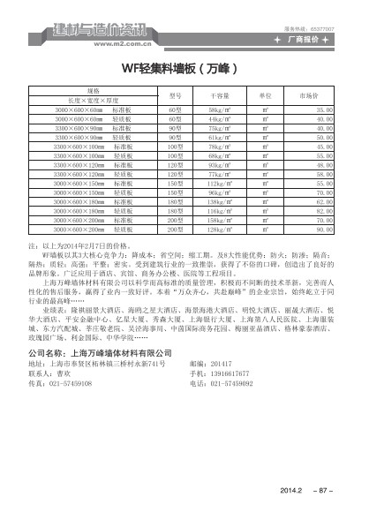
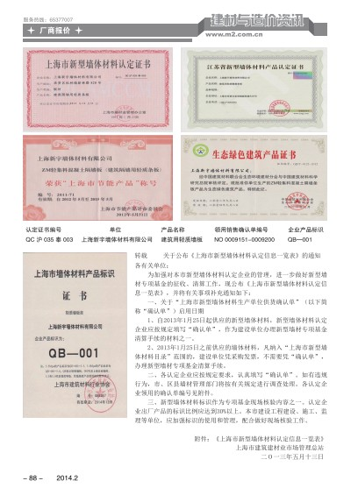
服务内容
《广材信息》杂志服务内容及名词解释
彩色插页
（硬广）
报价/联系方式刊登
黑白图片广告
名词解释：
封一：广材信息杂志的封面
封二：广材信息杂志封面内页
封三：广材信息杂志封底内页
封四：广材信息杂志封底
扉页：广材信息杂志，目录（卷首语）前一页

Slide 6
建材所在栏目类别名称 | 建材所在栏目类别名称
玻璃、陶瓷及面砖 | 黑色及有色金属 | 三类报价
封面、天棚装饰及屋面材料 | 橡胶、塑料及非金属
装饰线条、装饰件、栏杆、扶手及其他 | 五金制品
油品、化工原料及胶粘材料 | 水泥、砖瓦灰砂石及混凝制品
人工 | 木、竹材及其制品
仪表及自动化控制 | 装饰石材及地板
仿古建筑材料 | 热水、采暖锅炉设备
园林绿化 | 保险、绝缘材料
水处理及环保设备 | 弱电及信息类器材
电梯 | 密封、电极及劳保用品等其它材料
体育休闲设施 | 周转材料及工器具
工程检测仪器仪表 | 道路桥梁专用材料
工程费用台班 | 厨房设备
消防器材 | 门窗制品及门窗五金 | 二类报价
涂料及防腐防水材料 | 绝热、耐火材料
灯具、光源 | 洁具及燃气器具
开关、插座 | 水暖及通风空调器材
成型构件及加工件 | 电气线路敷设材料
砼、砂浆及其他配合比材料 | 通风空调设备
安防及建筑智能化设备 | 电气设备及附件
阀门、法兰及其垫片 | 管材、管件及管道用器材 | 一类报价
泵、供水设备 | 电线电缆及光纤光缆

Slide 7
全国招商联系方式：13816560601 陈先生

